Slide 1

basis data struktur sql
Pertemuan - 3

Slide 2
Capaian Pembelajaran - 3
Struktur SQL
1. Fitur Fundamental SQL;
2. Tipe command SQL;
Mahasiswa dapat:
1. mendefinisikan skema basis data;
2. mendefinisikan domain basis data;
3. mendefinisikan constraint basis data;
4. mendefinisikan tipe command SQL;

Slide 3
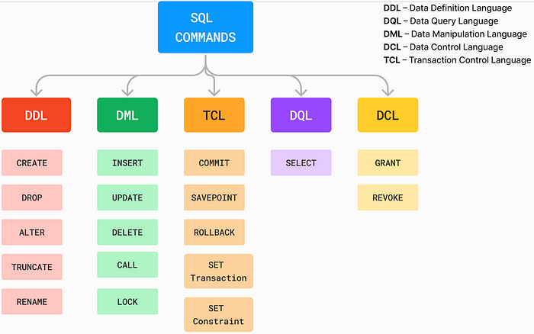
Fitur Fundamental SQL (Lihat file Latihan 1 Pertemuan 3)

Slide 4
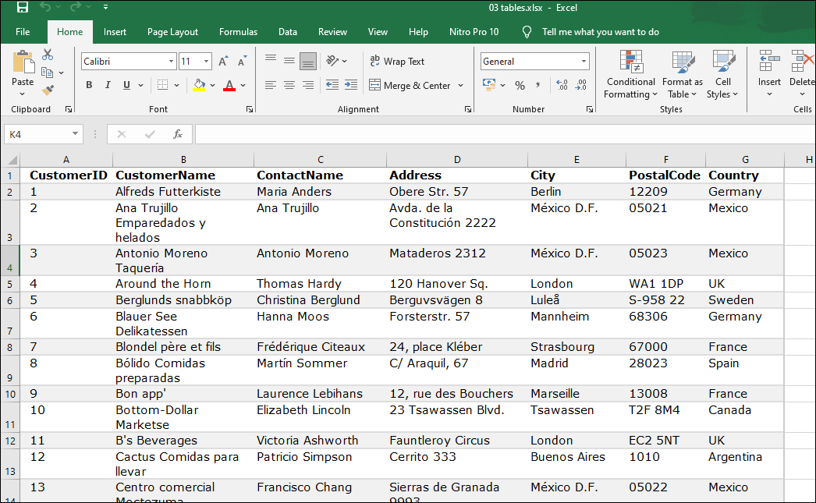
Buat Tabel dengan Data Customers

Slide 5
Buat Tabel dengan Data Customers
CREATE TABLE customers
(
customerID INT PRIMARY KEY,
customerName VARCHAR(100),
contactName VARCHAR(100),
address VARCHAR(255),
city VARCHAR(100),
postalCode VARCHAR(20),
country VARCHAR(100)
);

Slide 6
Isi data pada Tabel Customers
Ambil data dari Excel
Insert ke dalam table Customers

Slide 7
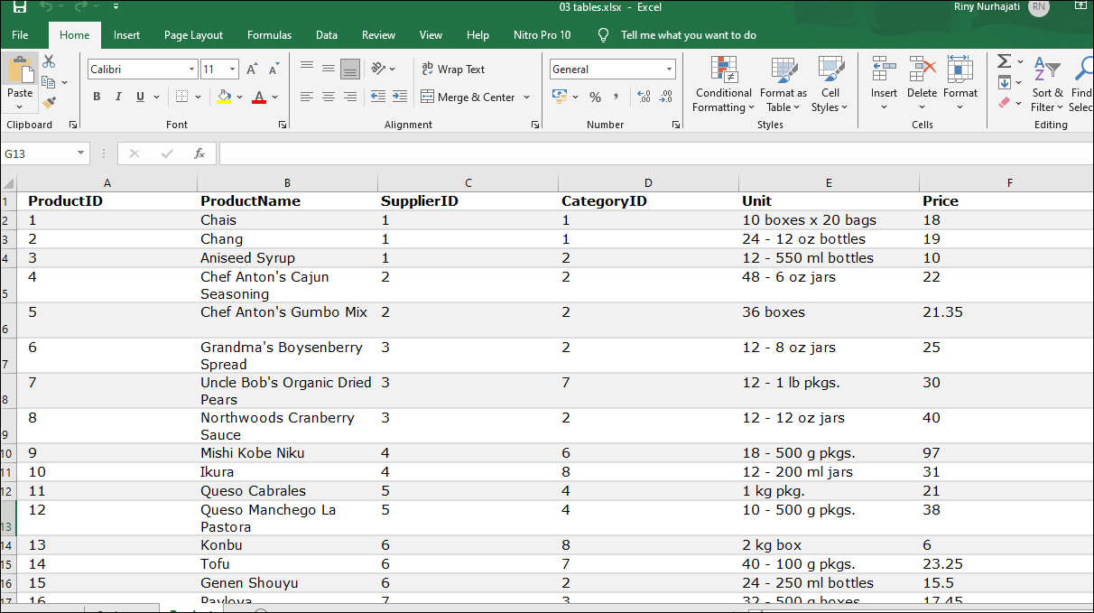
Buat Tabel dengan Data Product

Slide 8
Buat Tabel dengan Data Product
CREATE TABLE PRODUCT
(
ProductID INT PRIMARY KEY,
ProductName VARCHAR(100),
SupplierID INT,
CategoryID INT,
Unit VARCHAR(50),
Price DECIMAL(10, 2)
);

Slide 9
Isi data pada Tabel Product
Ambil data dari Excel
Insert ke dalam table Product

Slide 10
Tipe Command SQL (Perintah Standar)
Lihatlah diagram mind map berikut
https://mm.tt/app/map/3174267671?t=Q7r2aAWhUj
Pelajari dan pahami setiap perintah yang ada
Berlatih menggunakan perintah tersebut untuk meningkatkan pemahaman terhadap perintah-perintah standar SQL
Kembangkan clausa, keyword pada perintah DML - SQL berikutnya yaitu Update dan Delete

Slide 11
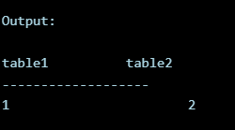
RELASI ANTAR TABEL
JOIN
SELECT * FROM
(SELECT 1 AS table1) AS table1
JOIN
(SELECT 2 AS table2) AS table2
ON (1=1);

Slide 12
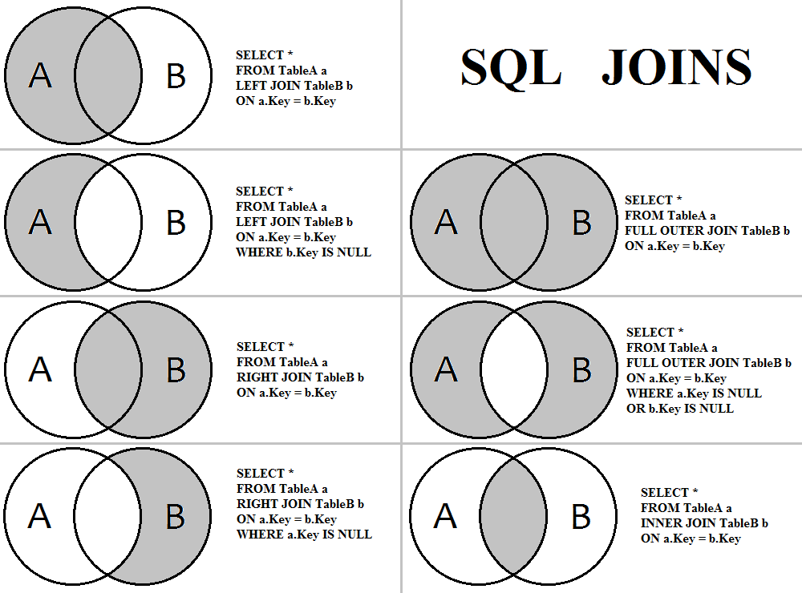

Slide 13
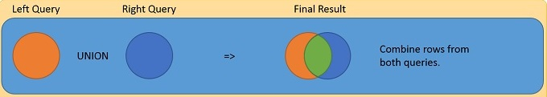
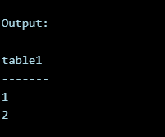
UNION
UNION
SELECT 1 AS table1
UNION
SELECT 2 AS table1;

Slide 14
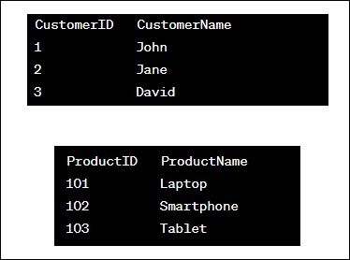
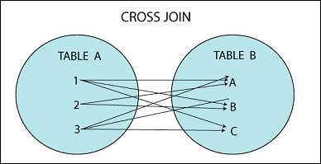

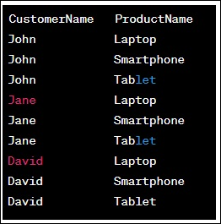
CROSS JOIN
Hasil query akan menghasilkan gabungan
lengkap dari semua baris dari kedua tabel:

Slide 15


